Slide 1
19/10/2022
Conférence de presse
Les Liégeois à la Côte belge

Slide 2
Introduction
La Côte belge: une grande destination de vacances pour les quatres saisons
Les Belges et les touristes de la France, des Pays-Bas, de l’Allemagne et du Luxembourg
Actualité: le nouveau planning de vacances en Wallonie

Slide 3
Les stations balnéaires

Slide 4
LES BELGES FRANCOPHONES
À LA CÔTE BELGE

Slide 5
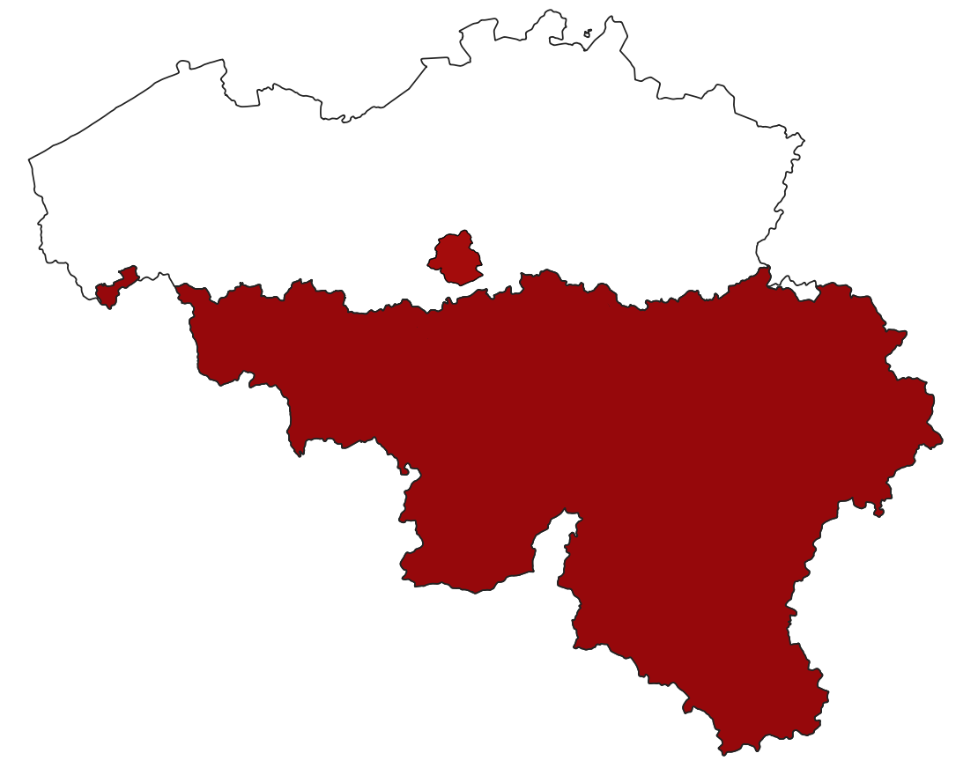
LES BELGES FRANCOPHONES À LA CÔTE BELGE EN 2021
LES BELGES FRANCOPHONES SONT IMPORTANTS POUR LA CÔTE BELGE. EN 2021:
3,4 MILLIONS DE BELGES FRANCOPHONES À LA CÔTE BELGE
EXCURSIONNISME D’UNE JOURNEE
RÉSIDENTS EN HÉBERGEMENTS COMMERCIAUX
RÉSIDENTS SECONDAIRES
Source: Westtoer – chiffres 2021
Notes:
Commercieel logies = hotels, b&b, vakantieparken, jeugdlogies, kortkampeerplaatsen, gehuurde vakantiewoningen en andere logiesaccommodaties
Commercieel logies = stabiele pijler van kusttoerisme. 30% van de omzet wordt gegenereerd door vakantiegangers in commercieel logies. Ook in 2020 (toen was aandeel 2e verblijfstoerisme hoger en aandeel dagtoerisme lager).

Slide 6
3,4 MILLIONS DE BELGES FRANCOPHONES À LA CÔTE BELGE
EXCURSIONNISME D’UNE JOURNÉE
RÉSIDENTS EN HÉBERGEMENTS COMMERCIAUX
RÉSIDENTS SECONDAIRES
TOTAL
15,5 MIO
TOURISTES D’UN JOUR
2,4 MIO
VACANCIERS DANS DES HÉBERGEMENTS COMMERCIAUX
3,2 MIO
RÉSIDENTS SECONDAIRES DANS DES LOGEMENTS DE VACANCES
2,1 MIO
0,6 MIO
0,7 MIO
13%
25%
21%
3,2 MIO NUITEES
3,9 MIO NUITEES
Source: Westtoer – chiffres 2021
Notes:
Commercieel logies = hotels, b&b, vakantieparken, jeugdlogies, kortkampeerplaatsen, gehuurde vakantiewoningen en andere logiesaccommodaties
Commercieel logies = stabiele pijler van kusttoerisme. 30% van de omzet wordt gegenereerd door vakantiegangers in commercieel logies. Ook in 2020 (toen was aandeel 2e verblijfstoerisme hoger en aandeel dagtoerisme lager).

Slide 7
EXCURSIONNISME D’UNE JOURNÉE

Slide 8
2,1 MILLIONS DE TOURISTES D’UN JOUR DE BELGIQUE FRANCOPHONE EN 2021
BELGIQUE FRANCOPHONE = 13% DU TOTAL DES TOURISTES D’UN JOUR À LA CÔTE BELGE
PAYS-BAS 4%
FLANDRE 71%
BELGIQUE FRANCOPHONE13%
FRANCE 12%
Source: Westtoer – chiffres 2021
Notes:
53% van gezelschappen is met kinderen: vooral gezinnen met kinderen of 3 generaties
47% van gezelschappen zonder kinderen: voornamelijk koppels. Bij buitenlandse vakantiegangers zien we groter aandeel van koppels; behalve bij Fransen: daar zijn gezinnen met kinderen de grootste groep (omdat ze meer zitten in de Vakantieparken)

Slide 9
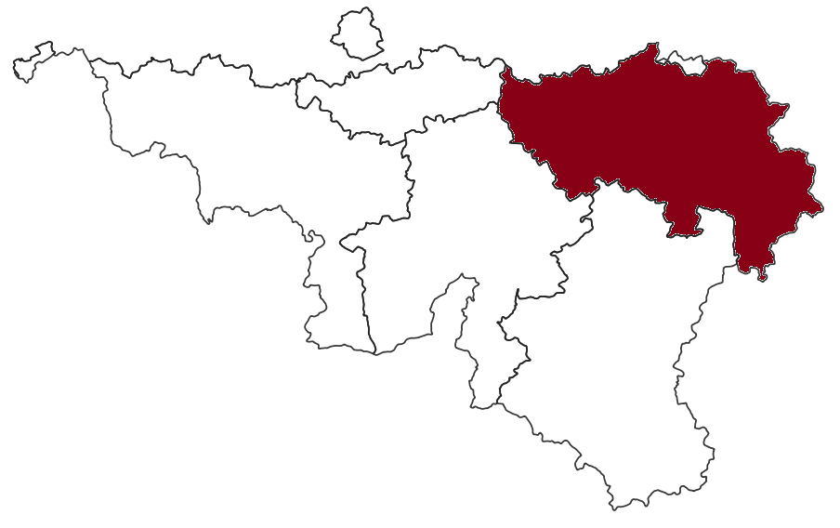
220 000 TOURISTES D’UN JOUR DE LA PROVINCE LIÈGE EN 2021
EN 2021, 220 000 TOURISTES D’UN JOUR SONT VENUS DE LA PROVINCE LIÈGE
= 11% DES TOURISTES D’UN JOUR DE BELGIQUE FRANCOPHONE
11%
LES PLUS POPULAIRES: OSTENDE, LA PANNE ET BLANKENBERGE
Source: Westtoer – chiffres 2021
Notes:
53% van gezelschappen is met kinderen: vooral gezinnen met kinderen of 3 generaties
47% van gezelschappen zonder kinderen: voornamelijk koppels. Bij buitenlandse vakantiegangers zien we groter aandeel van koppels; behalve bij Fransen: daar zijn gezinnen met kinderen de grootste groep (omdat ze meer zitten in de Vakantieparken)

Slide 10
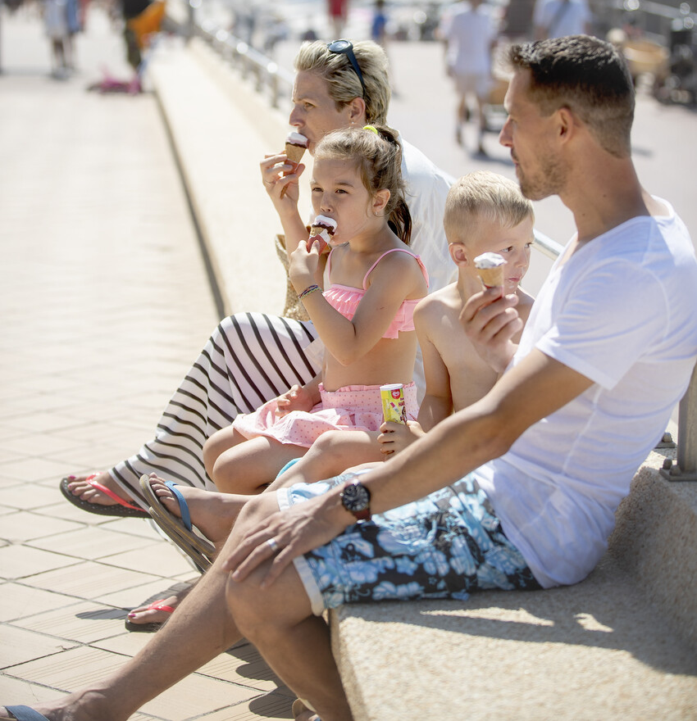
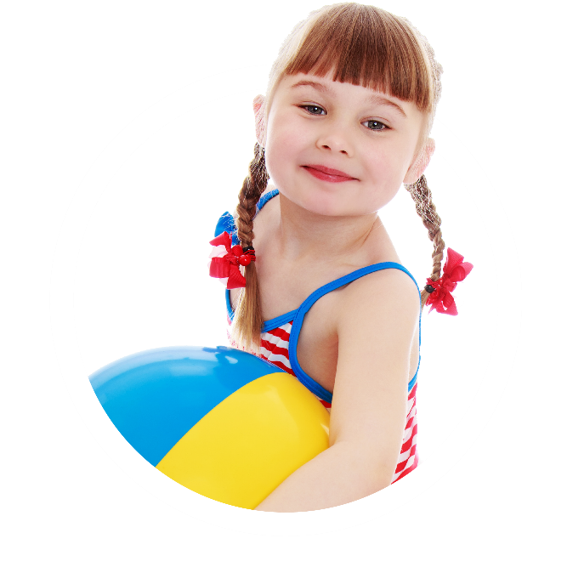
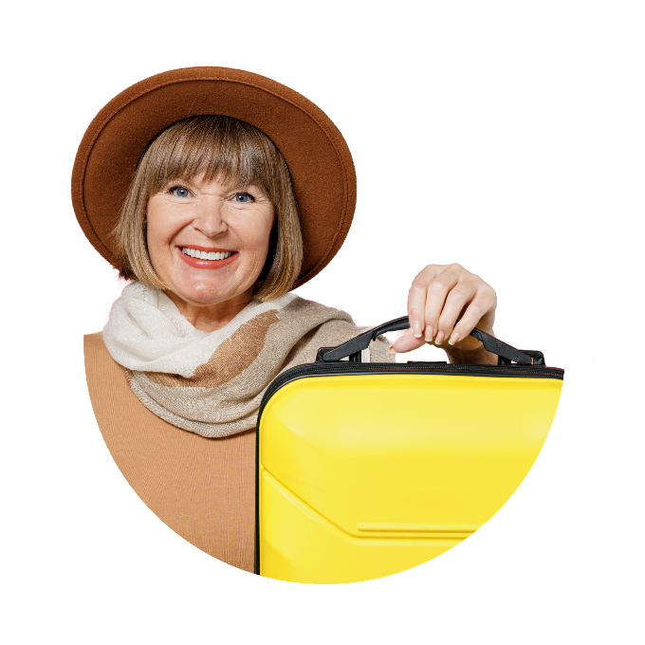
SOUVENT AVEC DES ENFANTS
BEAUCOUP DE FAMILLES AVEC DES ENFANTS
49%
AVEC ENFANTS
ÂGE DE TOUS LES EXCURSIONNISTES:
32%
35%
33%
JEUNES <18
ADULTES 18-49 ans
≥50 ANS
Source: Westtoer – chiffres 2021
Notes:
2011 : âge moyen 39,7 ans ; 27% enfants ; 40% plus de 50 ans ; 30% plus grand groupe
BE 2011 : 39,8 ans 27% enfants NL 2011 : 37,0 ans 27% enfants
FR 2011 : 35,6 ans 27% enfants UK 2011 : 54,3 ans 7% enfants
D 2011 : 41 ans 23% enfants LUX 2011 : 43,8 ans 21% enfants

Slide 11
TEMPS VERS ET À LA CÔTE BELGE
EN MOYENNE 3H VERS LA CÔTE BELGE ET PRESQUE 7H À LA CÔTE BELGE
VERS LA CÔTE BELGE:
3h07
A 18H 41% EST ENCORE PRÉSENT À LA CÔTE BELGE
PRÉSENT À LA CÔTE BELGE:
A MIDI 68% EST DÉJÀ ARRIVÉ À LA CÔTE BELGE
6h53
Source: Westtoer – chiffres 2021
Notes:
2011 : âge moyen 39,7 ans ; 27% enfants ; 40% plus de 50 ans ; 30% plus grand groupe
BE 2011 : 39,8 ans 27% enfants NL 2011 : 37,0 ans 27% enfants
FR 2011 : 35,6 ans 27% enfants UK 2011 : 54,3 ans 7% enfants
D 2011 : 41 ans 23% enfants LUX 2011 : 43,8 ans 21% enfants

Slide 12
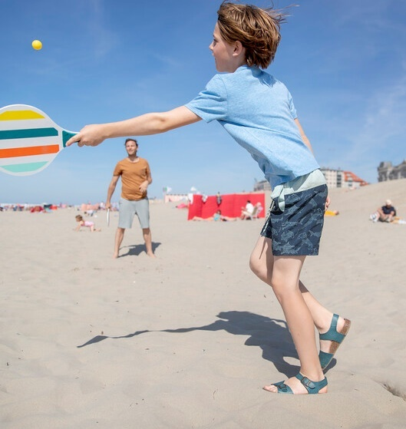
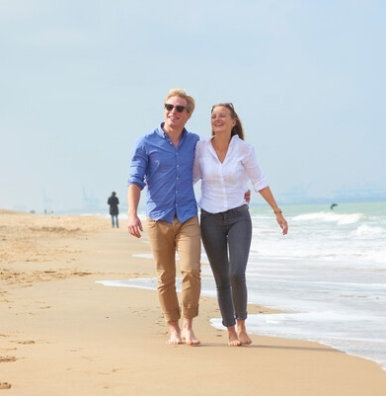
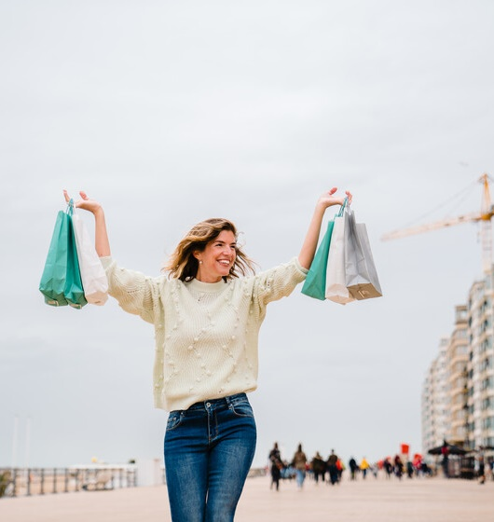
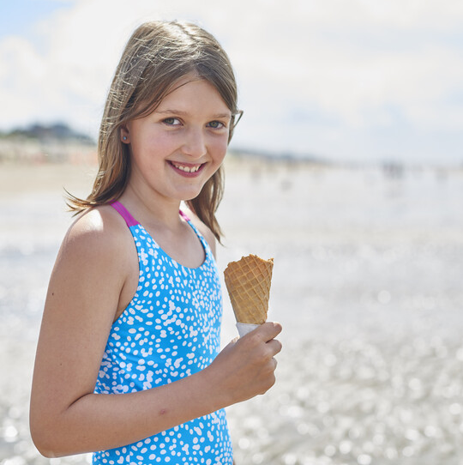
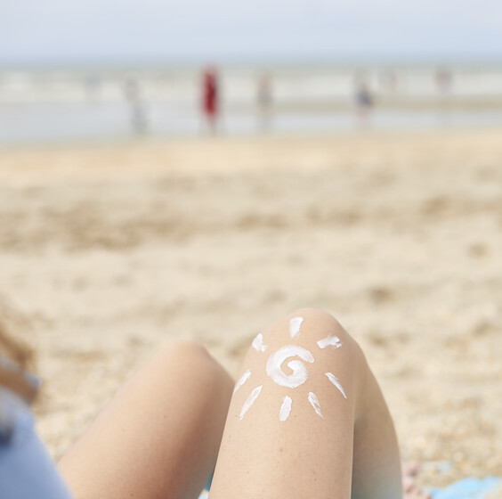
PLAGE ET MER SONT L’ATOUT UNIQUE
83%
MER ET PLAGE
38%
ATTRAYANT POUR SE PROMENER
36%
CAFÉS ET RESTAURANTS
33%
SHOPPING
26%
LE BEAU TEMPS
13%
ATTRAYANT POUR LES ENFANTS
Source: Westtoer – chiffres 2021
Notes:
2011 : 12% environnement pour se reposer ; 10% air sain de la mer ; 14% mer et plage
12% accueillant pour les enfants ; 8% se promener ; 15% agréable

Slide 13
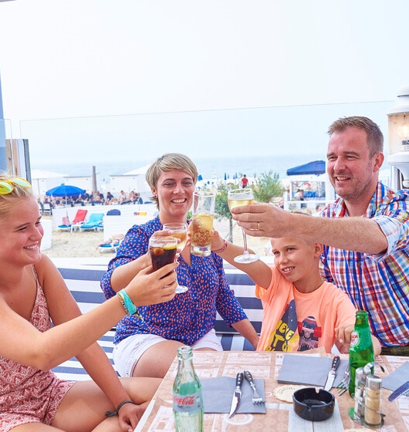
FLÂNER, ACTIVITÉS SUR LA PLAGE ET SHOPPING SONT LES ACTIVITÉS LES PLUS POPULAIRES
82%
FLÂNER SUR LA DIGUE
66%
ACTIVITÉS SUR LA PLAGE
49%
SHOPPING
47%
RESTAURANT, BISTRO
42%
CAFÉ, TERRASSE, BAR DE PLAGE
23%
LONGUE PROMENADE
(PLAGE, DUNES)
Source: Westtoer – chiffres 2021
Notes:
Zelfde top 5 als in 2011:
2011: 80% kuieren dijk; 73% café, tearoom, terras; 53% shoppen; 50% restaurant; 42% wandelen >1u

Slide 14
RÉSIDENTS EN HÉBERGEMENTS
COMMERCIAUX

Slide 15
600 000 BELGES FRANCOPHONES EN VACANCES
BELGIQUE FRANCOPHONE = 25% DU TOTAL DES VACANCIERS SÉJOURNANT DANS UN HÉBERGEMENT COMMERCIAL À LA CÔTE BELGE
PAYS-BAS 3%
ROYAUME-UNI 0%
FLANDRE 63%
ALLEMAGNE 3%
BELGIQUE FRANCOPHONE25%
FRANCE 3%
PAYS NON VOISINS 2%
LUXEMBOURG 1%
Source: Westtoer – chiffres 2021
Notes:
53% van gezelschappen is met kinderen: vooral gezinnen met kinderen of 3 generaties
47% van gezelschappen zonder kinderen: voornamelijk koppels. Bij buitenlandse vakantiegangers zien we groter aandeel van koppels; behalve bij Fransen: daar zijn gezinnen met kinderen de grootste groep (omdat ze meer zitten in de Vakantieparken)

Slide 16
VACANCIERS LIÉGEOIS À LA CÔTE BELGE
ENVIRON 170 000 VACANCIERS LIÉGEOIS EN 2021
= 29% DES BELGES FRANCOPHONES SÉJOURNANT DANS UN HÉBERGEMENT COMMERCIAL
29%
LES PLUS POPULAIRES: LA PANNE, OSTENDE ET COXYDE
Source: Westtoer – chiffres 2020
Notes:
53% van gezelschappen is met kinderen: vooral gezinnen met kinderen of 3 generaties
47% van gezelschappen zonder kinderen: voornamelijk koppels. Bij buitenlandse vakantiegangers zien we groter aandeel van koppels; behalve bij Fransen: daar zijn gezinnen met kinderen de grootste groep (omdat ze meer zitten in de Vakantieparken)

Slide 17
PROFIL DU VACANCIER DE LIÈGE
EN MOY
37
≥50 ANS
32%
ANS
ENFANTS
33%
FAMILLE ÉLARGIE / AMIS
AVEC ENFANTS
44%
58%
Source: Westtoer – chiffres 2021
Notes:
53% van gezelschappen is met kinderen: vooral gezinnen met kinderen of 3 generaties
47% van gezelschappen zonder kinderen: voornamelijk koppels. Bij buitenlandse vakantiegangers zien we groter aandeel van koppels; behalve bij Fransen: daar zijn gezinnen met kinderen de grootste groep (omdat ze meer zitten in de Vakantieparken)

Slide 18
PROFIL DU VACANCIER DE LIÈGE
76%
A SÉJOURNÉ À LA CÔTE BELGE
CES 3 DERNIÈRES ANNÉES
24%
N’A PAS SÉJOURNÉ À LA CÔTE BELGE
AU COURS DES 3 DERNIÈRES ANNÉES
Source: Westtoer – chiffres 2021
Notes:
Trouwe vakantiegangers: 76% logeerde reeds aan de Kust in de voorbije 3 jaar / 24% niet
Wel lichte verschuivingen per land: Belgen: 22% nieuwe verblijfstoeristen (is iets hoger ivm vorig onderzoek – door corona iets meer nieuwe bezoekers)
DU, LUX, FR: minder nieuwe verblijfstoeristen ivm vorig onderzoek (door reisbeperkingen)
NL: 58% nieuwe bezoekers: hoger ivm vorige onderzoek: soms minder strikte corona-beperkingen in ons land en Beaufort als extra trekker.
71% overwoog geen andere bestemming voor hun weekend/vakantie aan de Kust. Iets lager ivm vorige onderzoek (mede door corona)

Slide 19
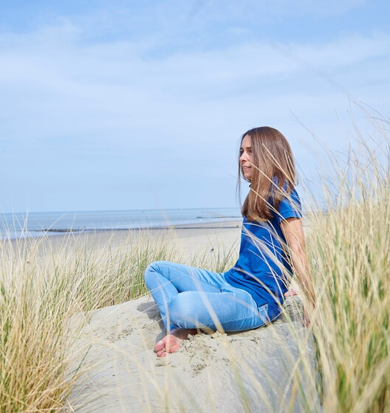
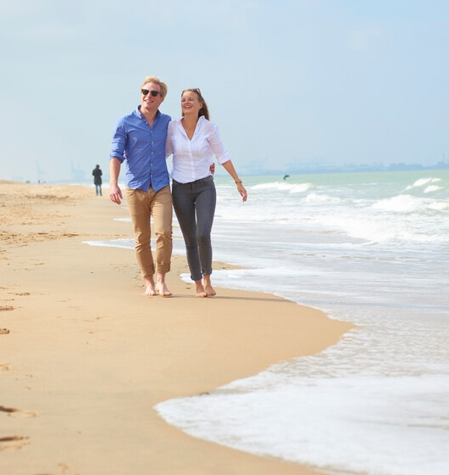
RAISONS POUR DES VACANCES À LA MER
AUTRES RAISONS
25%
1
2
3
Idéal pour les enfants
26%
Se balader
BIENFAITS DE L’AIR MARIN
CADRE IDÉAL POUR SE RESSOURCER
MER ET PLAGE
56%
37%
30%
22%
Proximité
Source: Westtoer – chiffres 2021
Notes:
Kindvriendelijkheid voornamelijk vermeld door gezelschappen met kinderen (bij hen staat kindvriendelijkheid op nr 2). Bij gezelschappen zonder kinderen komt op nr 6: lekker eten en drinken.
Bijna 1 op 4 duidt één van de coronagerelateerde redenen aan: reisbeperlingen naar andere bestemmingen of veilig gevoel aan de Kust in coronatijden; voornamelijk Belgen (25%), Duitsers (27%) en Nederlanders (22%)

Slide 20
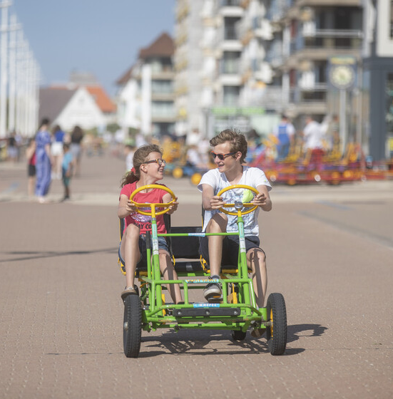
68%
RESTAURANT, BISTRO, RESTAURANT ÉTOILÉ
59%
CAFÉ, TERRASSE, BAR DE PLAGE
85%
SE BALADER
LES ACTIVITÉS FRÉQUENTES
LES PLUS POPULAIRES
53%
SHOPPING
27%
CUISTAX
29%
ACTIVITÉS DE PLAGE ET DE BORD DE MER
Source: Westtoer – chiffres 2021

Slide 21
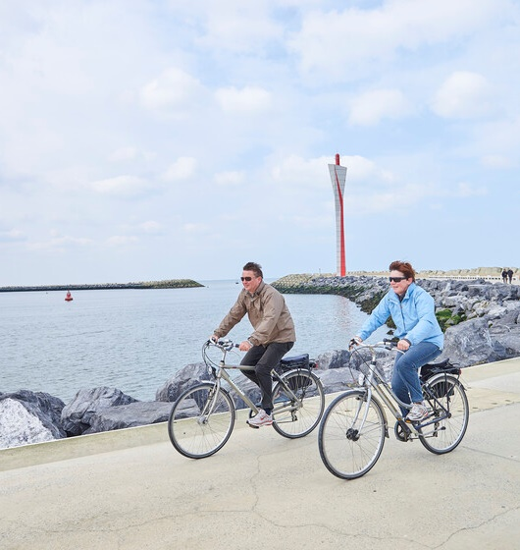
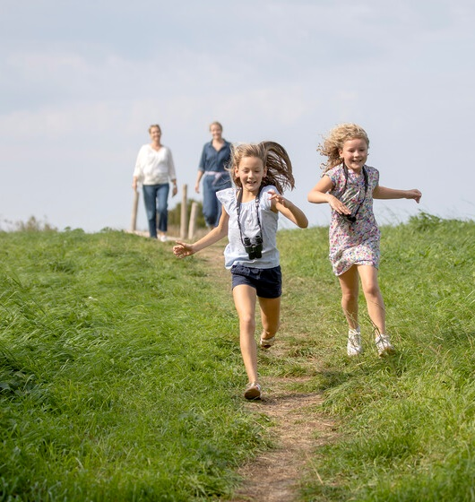
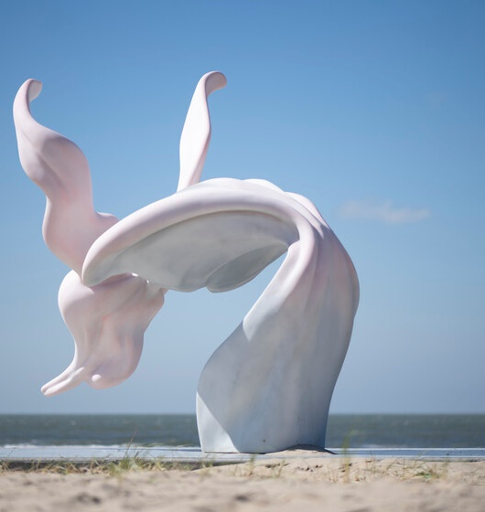
ACTIVITÉS SUR LA CÔTE BELGE PENDANT LES VACANCES
(PAS TOUS LES JOURS)
FOTO
76%
19%
45%
15%
RANDONNÉE PLUS LONGUE
(> 1 heure)
RANDONNÉE À VÉLO
(> 1 heure)
VISITE D’AUTRES STATIONS BALNÉAIRES
VISITE D’UNE ATTRACTION, D’UN MUSÉE OU ÉVÈNEMENT
Source: Westtoer – chiffres 2021

Slide 22
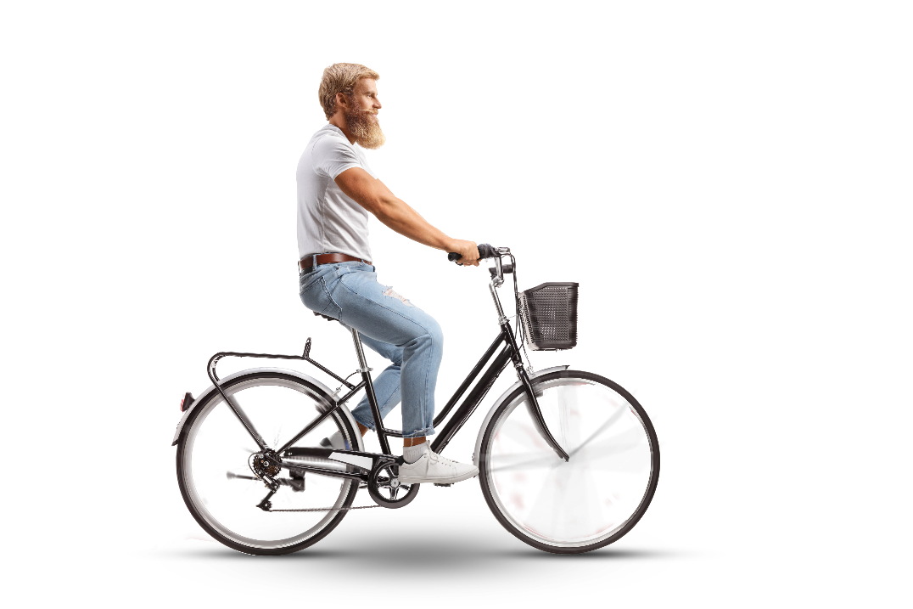
ACTIVITÉS DANS L’ARRIÈRE-PAYS
13% va au moins 1 fois dans l’arrière-pays
10%
11%
4%
UNE EXCURSION
DANS L’ARRIÈRE-PAYS
BALADE À VÉLO
DANS L’ARRIÈRE-PAYS
MUSÉE, ATTRACTION, ÉVÈNEMENT DANS L’ARRIÈRE-PAYS
Source: Westtoer – chiffres 2021
Notes:
1 op 5 gaat ook naar hinterland tijdens zijn weekend of vakantie aan de Kust. Is hoger dan in 2016.
Buitenlandse vakantiegangers bezoeken traditioneel vaker het hinterland
Zowel excursie naar hinterland, fietstocht naar hinterland als musea/attractie/evenement gestegen

Slide 23
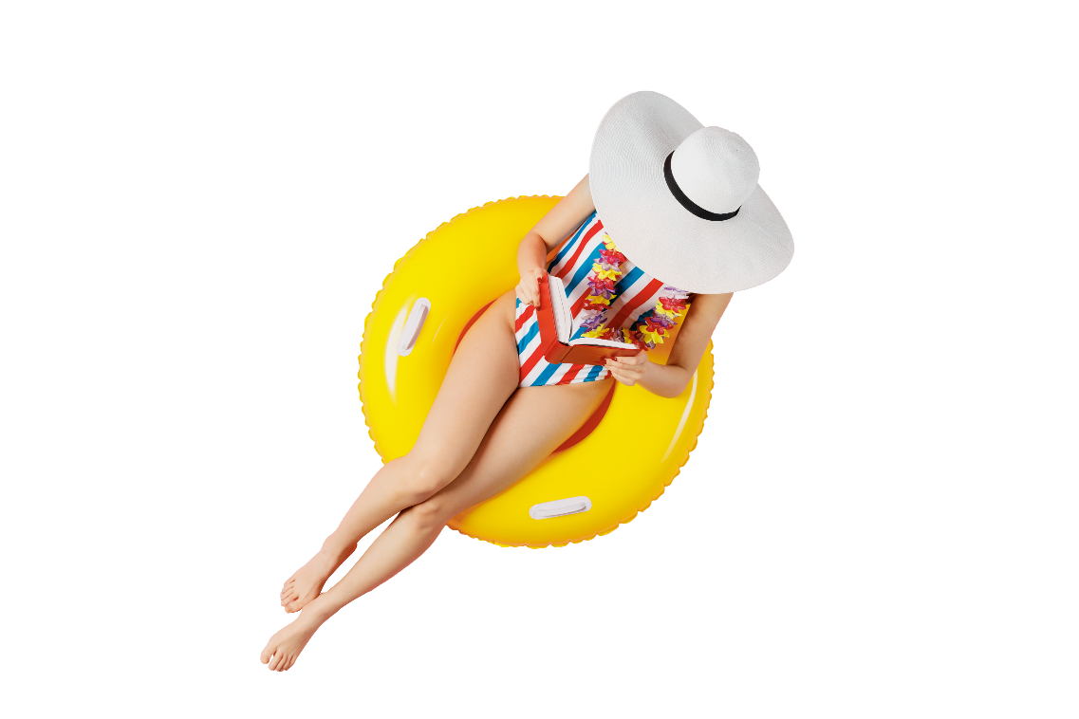
SATISFACTION
GLOBALEMENT TRÈS SATISFAIT DES VACANCES SUR LA CÔTE BELGE
GLOBALEMENT TRÈS SATISFAIT DU LOGEMENT
Source: Westtoer – chiffres 2021
Notes:
Sterke stijging in aandeel uiterst + zeer tevreden in vergelijking met voorgaande onderzoeken.
Aandeel dat ontevreden is blijft laag: minder dan 1% over vakantie aan zee en 3% over logies.
Hoge tevredenheid over vakantie en logies is pluim voor kustgemeenten en logies die enorme inspanningen hebben gedaan om tijdens onzekere corona-tijden hun gasten toch een zo aangenaam mogelijke vakantie te bieden.

Slide 24
SATISFACTION
96%
ENVISAGE UN AUTRE WEEK-END / AUTRES VACANCES DANS LES 3 PROCHAINES ANNÉES
Moins de 5
5 ou 6
4%
1%
DES VACANCES SUR LA CÔTE BELGE
SONT FORTEMENT RECOMMANDÉES
9 ou 10
60%
7 ou 8
36%
Source: Westtoer – chiffres 2021
DANS QUELLE MESURE RECOMMANDERIEZ-VOUS UN SÉJOUR À LA CÔTE BELGE À VOS AMIS, VOTRE FAMILLE, DES CONNAISSANCES ?
Notes:
Bijna iedereen overweegt een nieuw weekend of vakantie in komende 3 jaar
Bij vraag in welke mate ze hun verblijf aan de Kust zouden aanbevelen aan vrienden en familie geeft 55% een score van 9 of 10 (=promoters). Slechts 4% geeft score van 6 of minder (=criticasters)
Net Promoter Score meet klantenloyaliteit en is het verschil tusssen Promoters en criticasters. Zo komen we op een NPS score van 51. Dit is zeer hoog (vanaf 30 is dit goed)

Slide 25
RÉSIDENCES SECONDAIRES

Slide 26
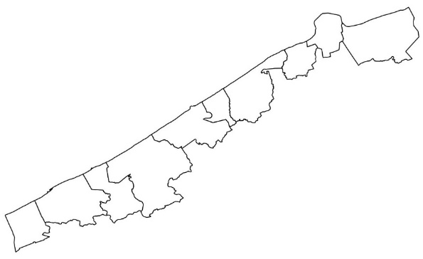
LES BELGES FRANCOPHONES PROPRIÉTAIRES DE 19 811 RÉSIDENCES DE VACANCES
= 20% DES RÉSIDENCES DE VACANCES À LA CÔTE BELGE
71
ZEEBRUGGE
1 477
DE HAAN
3 572
KNOKKE-HEIST
1 515
OOSTENDE
699
BLANKENBERGE
1 340
NIEUWPOORT
158
BREDENE
3 142
DE PANNE
2021:
± 700 000 ARRIVÉES DES BELGES FRANCOPHONES (21%)
3,9 MILLIONS DE NUITÉES
2 567
MIDDELKERKE
5 270
KOKSIJDE
Source: Westtoer – chiffres 2020

Slide 27
2632 PROPRIÉTAIRES DE LA PROVINCE LIÈGE
ENVIRON 2650 FAMILLES DE LA PROVINCE LIÈGE SONT PROPRIÉTAIRES D’UNE RÉSIDENCE SECONDAIRE À LA CÔTE BELGE
= 13% DE TOUTES LES RÉSIDENCES DE VACANCES DE BELGES FRANCOPHONES
13%
LES PLUS POPULAIRES: LA PANNE, KNOKKE-HEIST ET COXYDE
Source: Westtoer – chiffres 2020
Notes:
53% van gezelschappen is met kinderen: vooral gezinnen met kinderen of 3 generaties
47% van gezelschappen zonder kinderen: voornamelijk koppels. Bij buitenlandse vakantiegangers zien we groter aandeel van koppels; behalve bij Fransen: daar zijn gezinnen met kinderen de grootste groep (omdat ze meer zitten in de Vakantieparken)

Slide 28
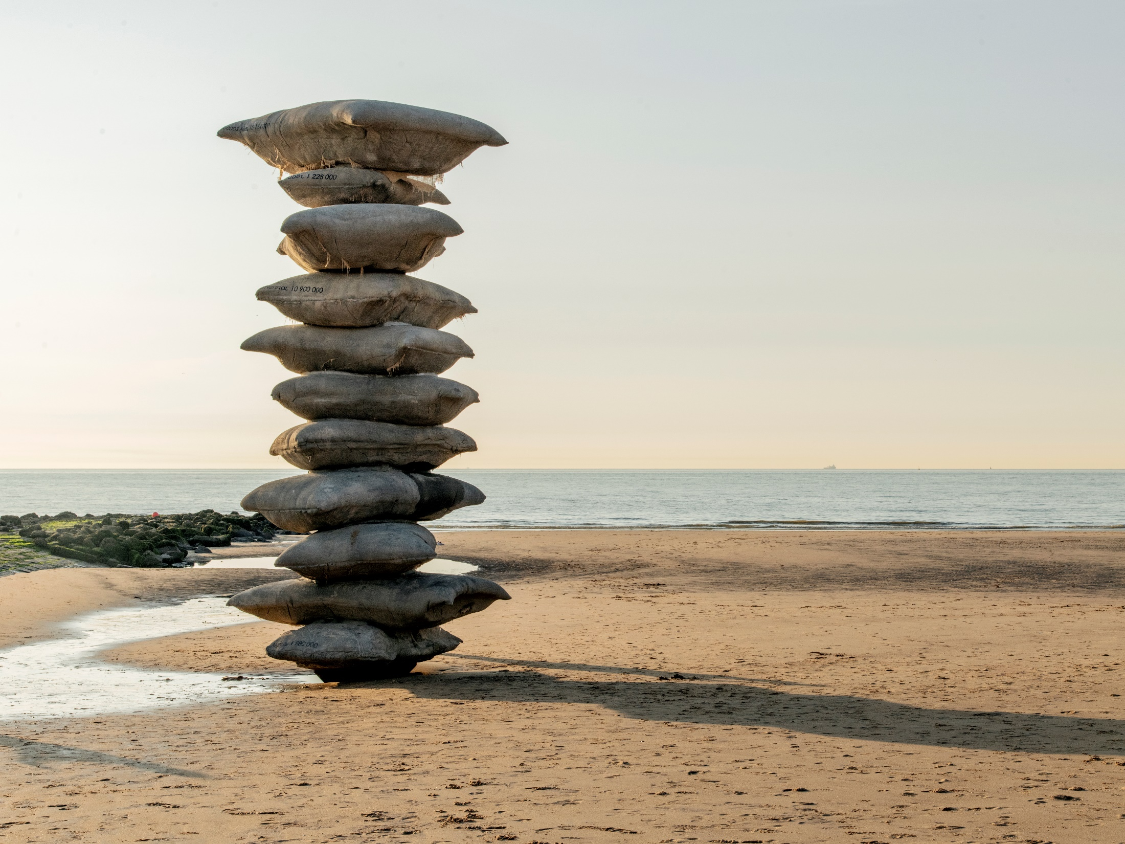
En plus… des lieux époustouflants

Slide 29
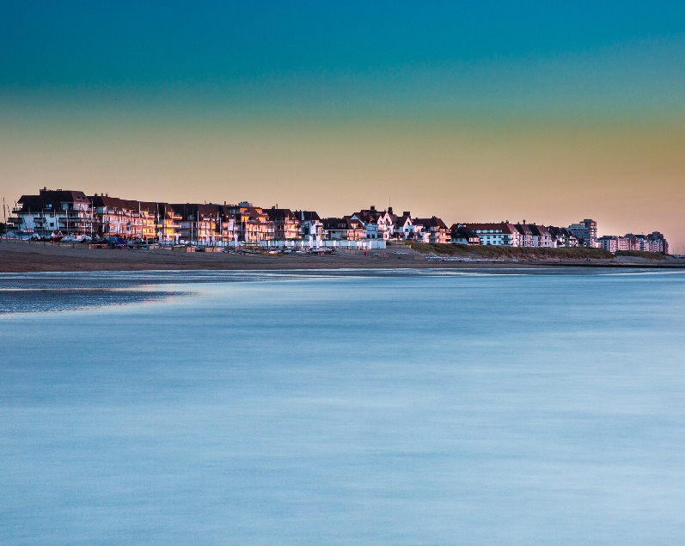
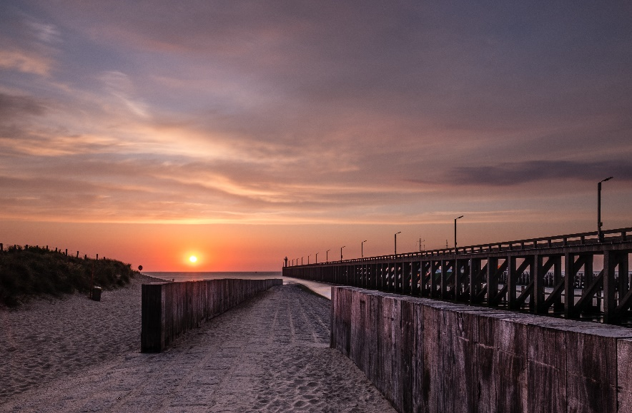
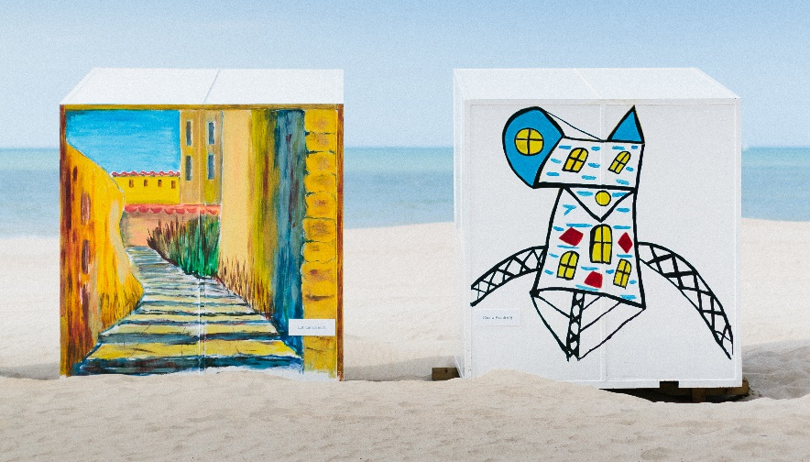
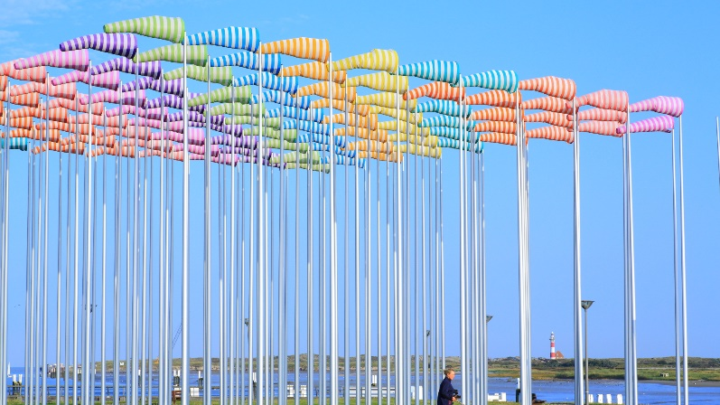
140 lieux époustouflants, 47 photographes, des escapades

Slide 30
MERCI POUR VOTRE ATTENTION

